Slide 1
Multi R

Slide 2
Integrantes
Silsa Estela Castro Oerez Perez
Esteban Alejandro Herrera Peraza
Hollman Aldivier Salamanca Forero
Miguel Ángel Sánchez Bustos

Slide 3

PLANTEAMIENTO DEL PROBLEMA

Slide 4
Planteamiento del problema
Cerro e maco
Nuestro grupo escogió un restaurante conocido como ¨cerro e maco” para la implementación de las soluciones propuestas y crear el proyecto para su beneficio así que mediante las siguientes preguntas se escogió como grupo una aplicación para mejorar la calidad de servicio del restaurante.
Necesidades evidenciadas
Textos entre 28pt y 32pt, color gris oscuro.
Todos los textos deben ir con la fuente o tipo de letra Calibri.

Slide 5
OBJETIVOS

Slide 6
OBJETIVO GENERAL
Crear una App donde se permita proyectar una nueva experiencia al consumidor en el gremio de los restaurantes los cuales vienen presentado una problemática en su organización de pedidos debido a su alta demanda en horas específicas se quiere que por medio de la App se controle la organización de los pedidos.

Slide 7
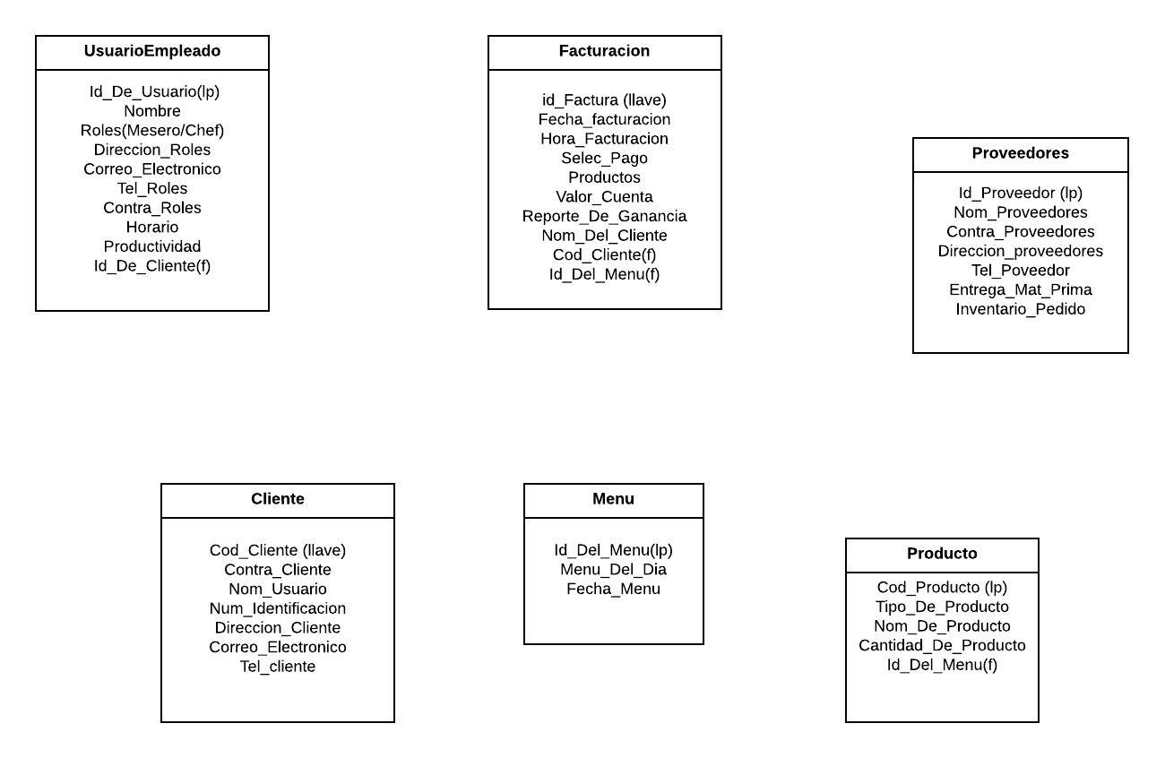
DIAGRAMA DE CLASES

Slide 8
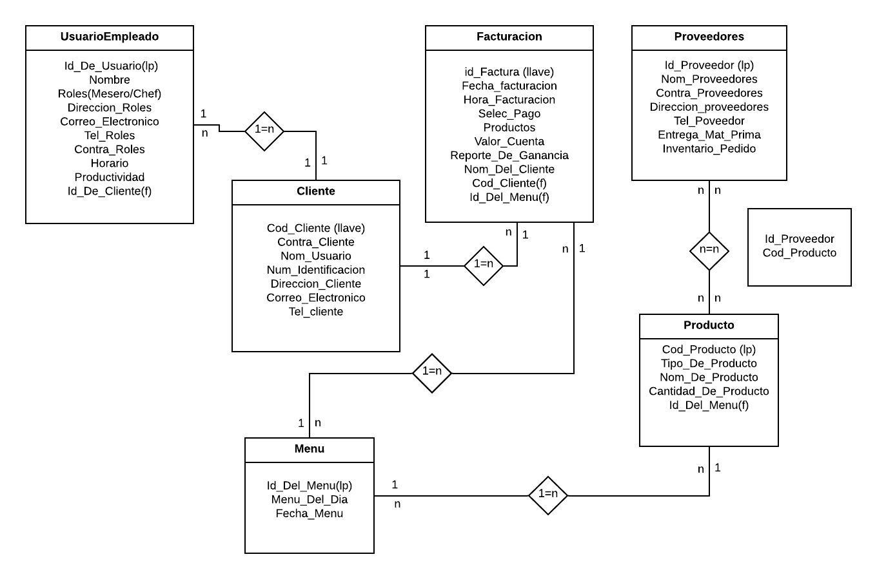
MODELO ENTIDAD RELACION

Slide 9
DICCIONARIO DE DATOS

Slide 12
CRONOGRAMA

Slide 13
PRESUPUESTO

Slide 14
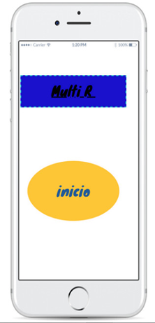
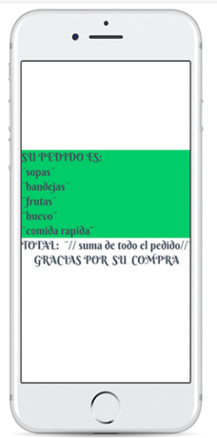
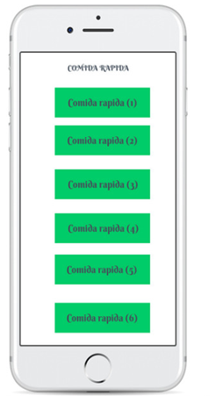
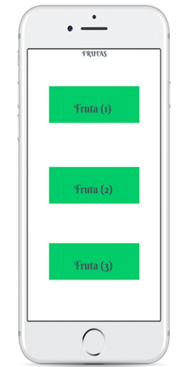
MOCKUPS

Slide 15
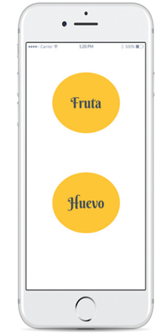
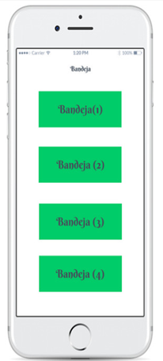
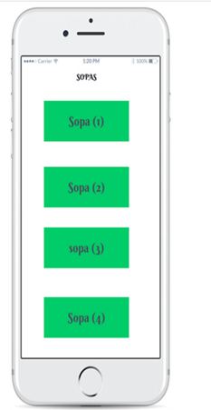
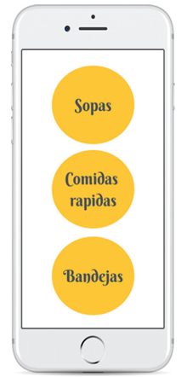

Slide 16
DIAGRAMA DE DISTRIBUCION
Base de datos Multi R
Servidor Android 8.0
1000Mhz
D.D50GB
Ram60GB
Servidor Android 8.0
Recepción de datos
850mHZ
D.D15GB
Ram128mb
Repetidor de internet
Cliente
servidor web
Internet
Cliente
Servidor Android 8.0
1500mHZ
D.D20GB
Ram250mb
-Modem
-Impresora
-Dispositivo móvil
Cliente

Slide 17
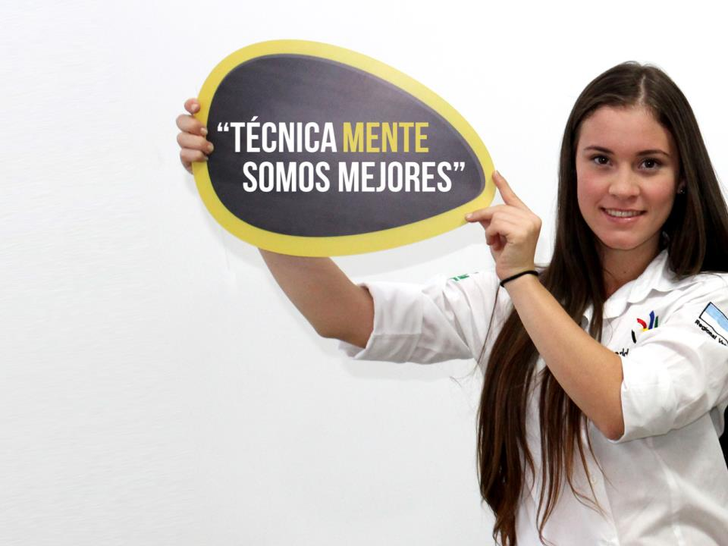
GRACIAS

